Slide 1
2024

Slide 2
онлайн-школа по искусственному интеллекту в России

Slide 4

AE и VAE
Deep Latent models
Коновалова Нина Петровна

Slide 5

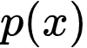
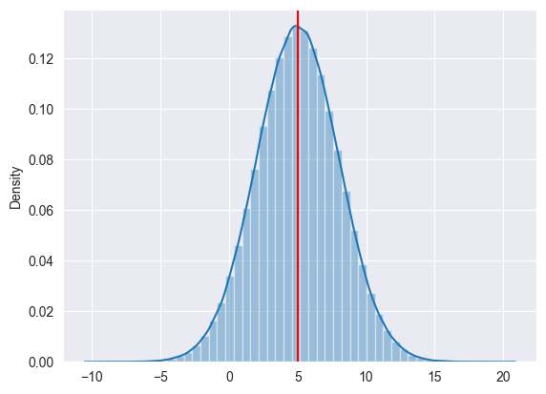
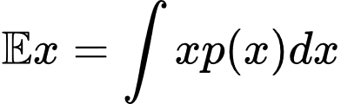
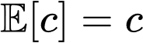
Вспомнить всё - матожидание и дисперсия
Рассмотрим случайную величину x c плотностью
Математическое ожидание или «центр тяжести» характерное среднее значение)
Свойства матожидания:
линейность
матожидание константы

Slide 6
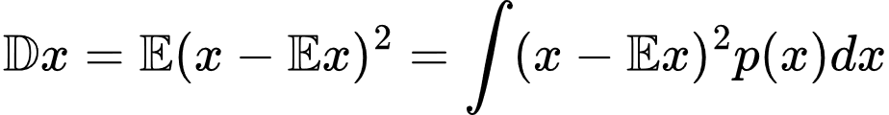
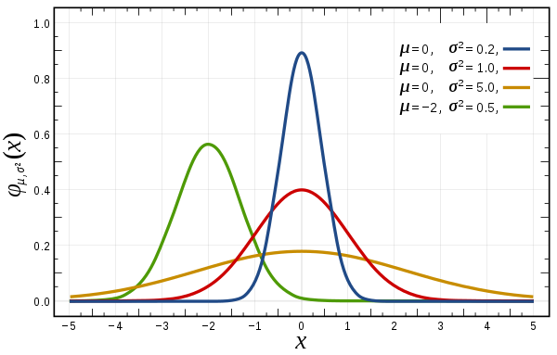
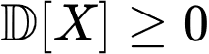
Вспомнить всё - дисперсия
Рассмотрим случайную величину x c плотностью
Средний квадрат отклонения от матожидания - дисперсия
Свойства дисперсии:

Slide 7
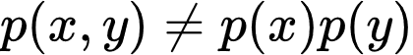
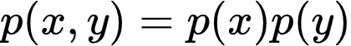
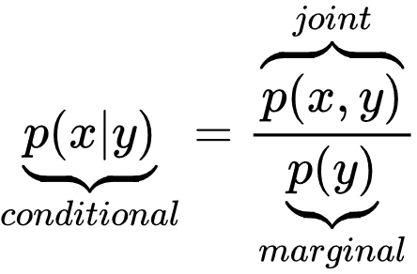
Вспомнить всё - условная вероятность
Пусть x и y - случайные величины с плостностями p(x) и p(y)
Совместное распределение
x, y - независимые
Условная плотность вероятности

Slide 8
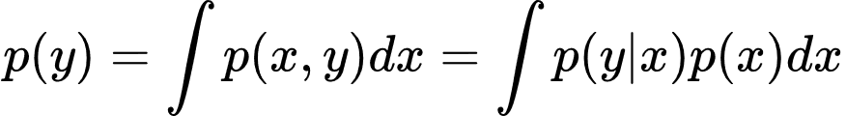
Вспомнить всё - условная вероятность
Правило произведения
Правило суммирования

Slide 9
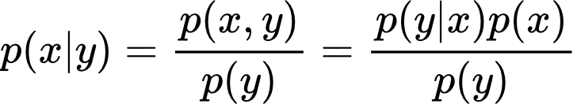
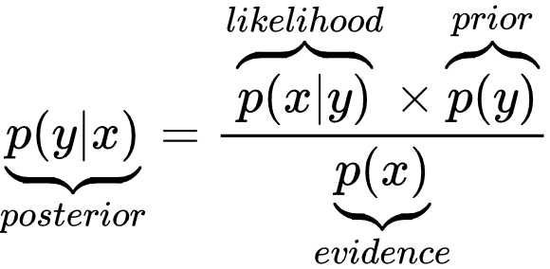
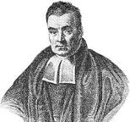
Немного Байеса в нашу жизнь
Теорема Байеса помогает решать обратные вероятностные задачи
Условная вероятность - хотим получить вероятность х, при условии y
Теорема Байеса - на основе наблюдений x, хотим спрогнозировать y, то есть обратить условную вероятность

Slide 10
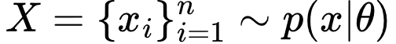
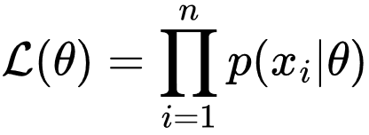
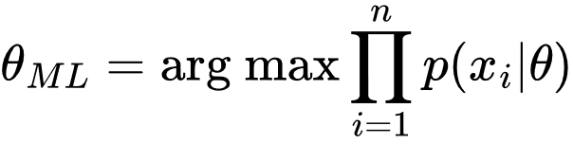
Функция правдоподобия и ее максимизация
Задача. Пусть дана выборка из независимых одинаково распределённых велечин, известных с точностью до параметра
Необходимо оценить параметр, при котором вероятность получить данный набор величин - максимальна.
Функция правдоподобия:

Slide 11
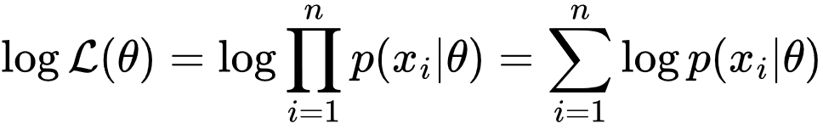
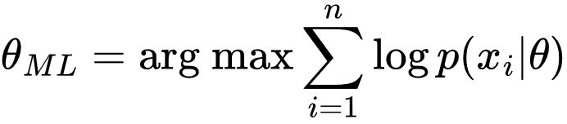
Функция правдоподобия и ее максимизация
Работать с произведениями не очень удобно, поэтому лучше перейти от функции правдоподобия к логарифму функции правдоподобия
Логарифм функции правдоподобия:

Slide 12
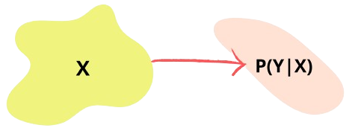
Дискриминативные модели
То, что мы раньше изучали - дискриминативные модели, то есть модели, которые выучивают распределение P(y|x), а если быть точнее - P(y,W|x).
Какими свойствами обладают дискриминативные модели:
Чаще y имеет более простую структуру
Мы не генерируем новые объекты

Slide 13
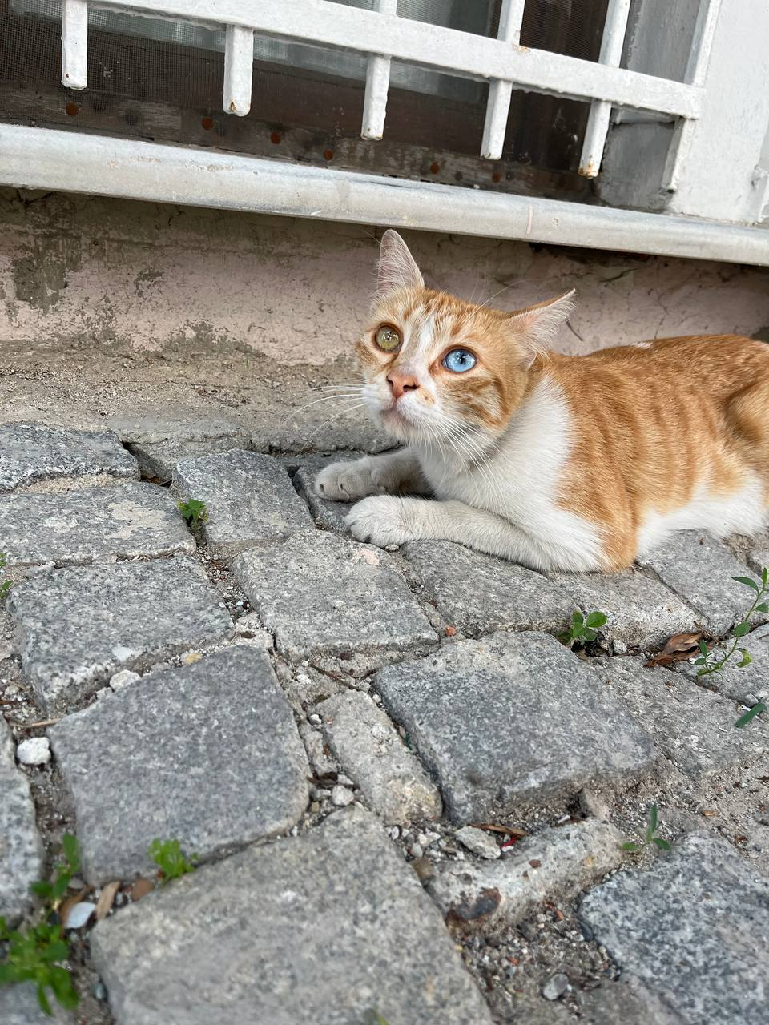
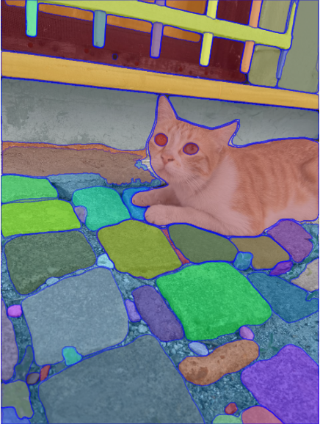
Примеры задач
Например это могут быть следующие задачи:
Классификация
Сегментация
Детекция
https://segment-anything.com/demo
кот

Slide 14
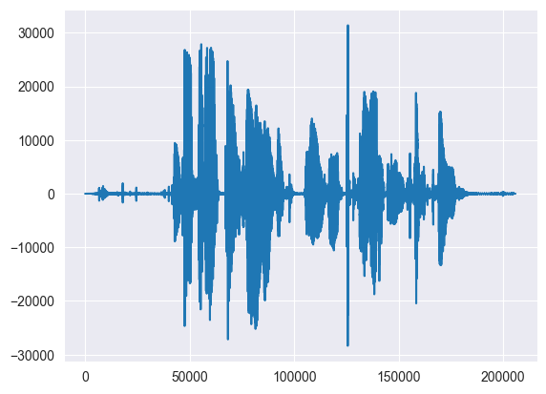
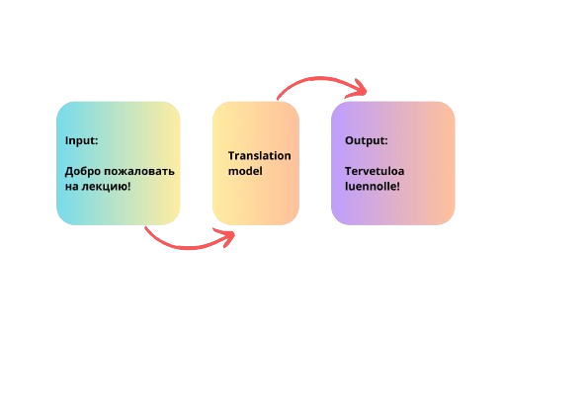
Не обязательно картинки
Задача машинного перевода
Классификация речи
Пол: ж
Возраст: 25 - 30

Slide 15
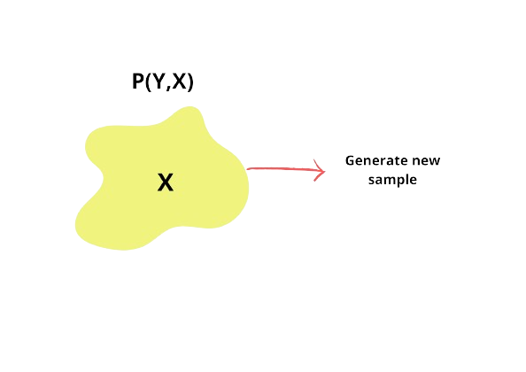
Генеративные модели
В данной лекции мы с вами познакомимся с генеративными моделями - P(y,x,W).
Какими свойствами обладают генеративные модели:
генерируем новые объекты

Slide 16

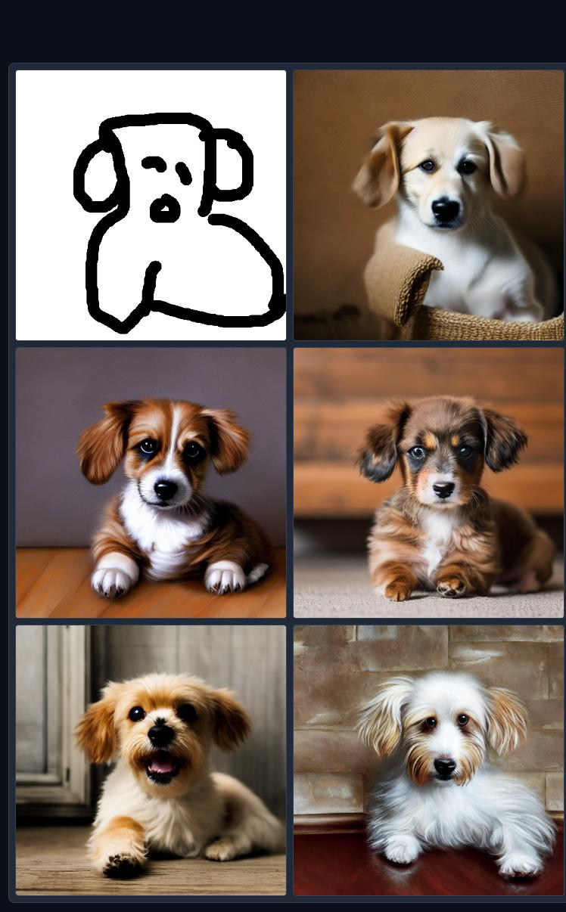
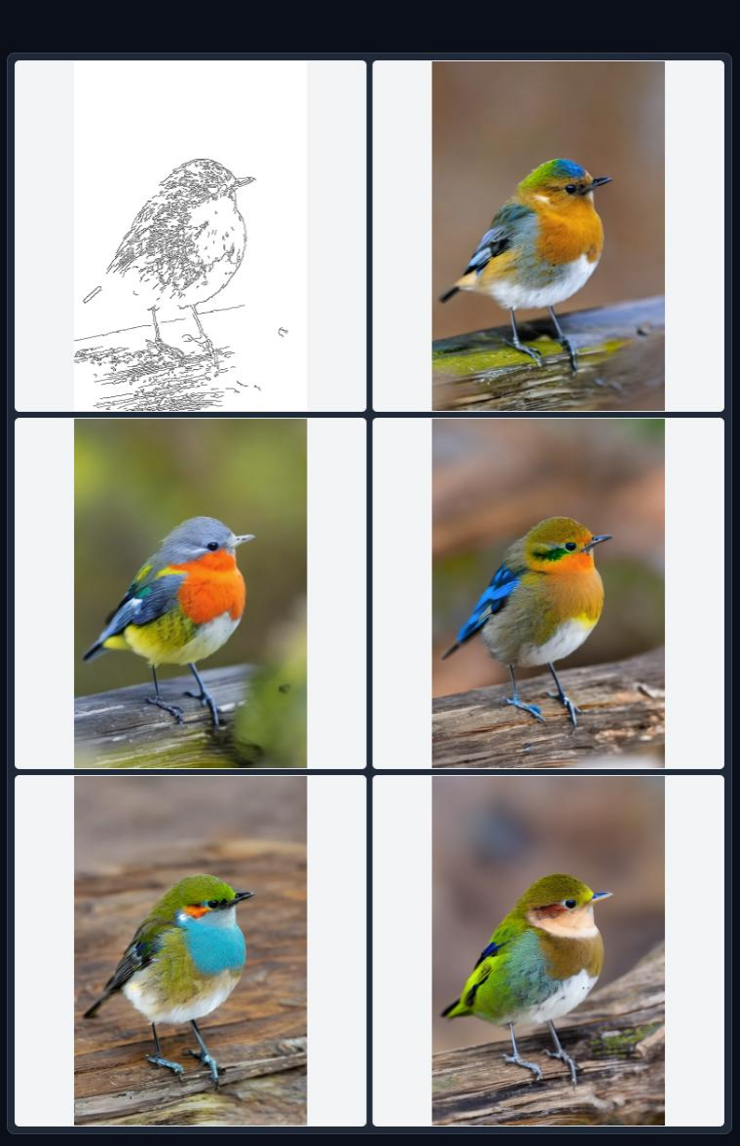
Примеры задач
https://github.com/lllyasviel/ControlNet [1]
https://github.com/Stability-AI/generative-models
Генерация:
Диффузионные модели
VAE
GANs

